Slide 1
Chương 2: Lập trình căn bản với c# .net core

Slide 2
Chương 2: Lập trình căn bản với c# .net core
2.1 Cấu trúc của chương trình c#, chương trình c# đầu tiên, Namespace
2.2 Chú thích, Biến, hằng số, kiểu dữ liệu và nhập xuất dữ liệu C# .NET Core
2.3 Các toán tử
2.4 Câu lệnh rẽ nhánh if, switch
2.5 Vòng lặp trong trong C# và câu lệnh break continue goto
2.6 Dữ liệu kiểu mảng
2.7 Struct và Enum
2.8 Xử lý ngoại lệ

Slide 3
2.1 Cấu trúc của chương trình c#, chương trình c# đầu tiên, Namespace

Slide 4
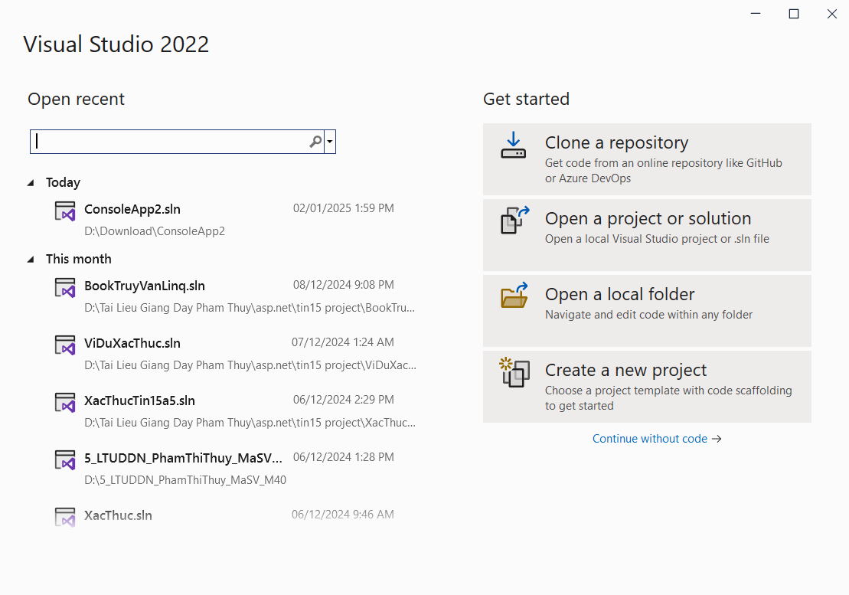
Tạo project
- Khởi động Visual Studio 2022
- Kích vào create a new Project

Slide 5
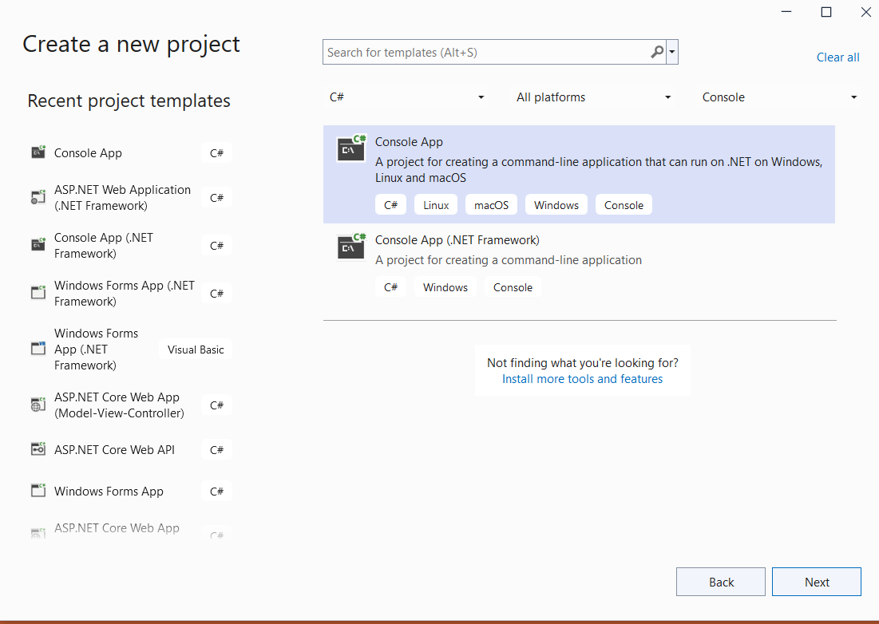
Tạo project
Chọn loại ứng dụng Console App, chọn Next

Slide 6
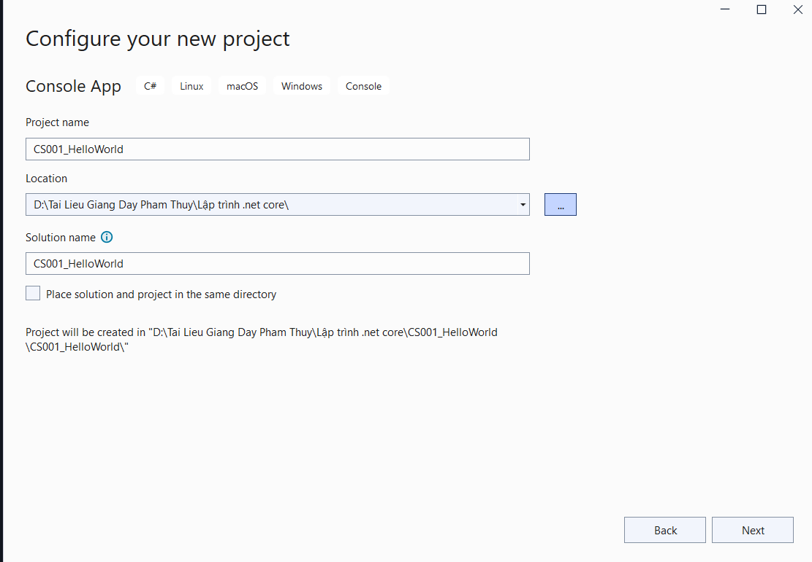
Tạo project

Slide 7
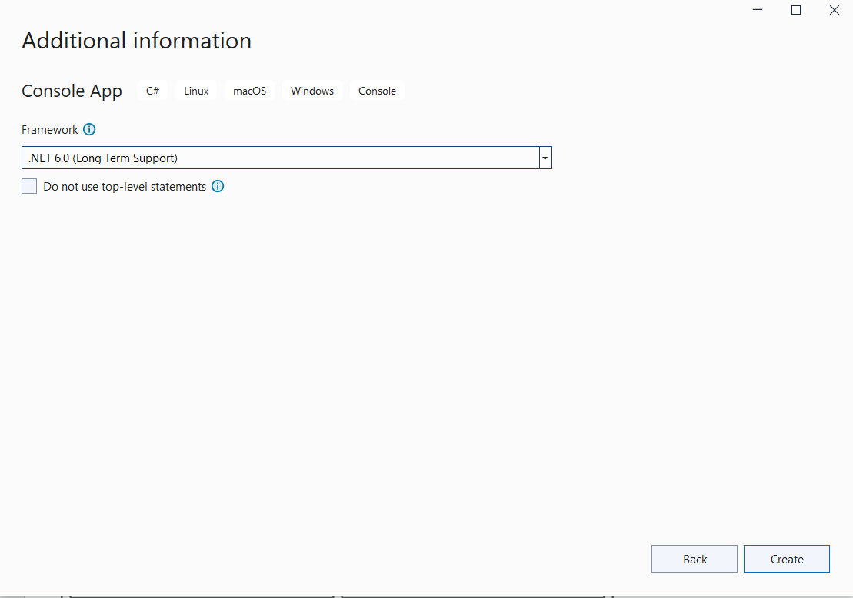
Tạo project

Slide 8
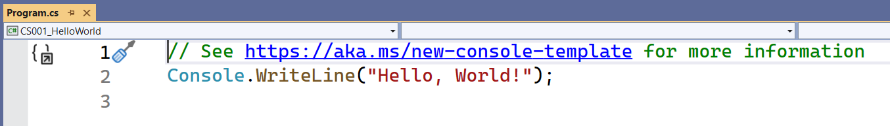
Chương trình đầu tiên
Bỏ qua cấu trúc cơ bản cần thiết trong các phiên bản cũ hơn
Ở file mới này, có dòng Console.WriteLine("Hello, World!") viết không thuộc namespace nào, không thuộc lớp nào => Vậy trình biên dịch sẽ coi đây là top-level statement và thuộc hàm Main, nó sẽ tự phát sinh hàm này.
Khi viết code bạn cần lưu ý:
Chỉ có một file để chứa các top-level statement
Nếu viết top-level statement ở nhiều file, sẽ phát sinh lỗi biên dịch. File chứa các top-level statement từ đây tạm gọi là file top-level.
Dùng chỉ thị using, khai báo lớp, truy cập tham số trong file top-level
Nếu cần nạp namespace, thư viện vào file top-level vẫn sử dụng chỉ thị using chú ý viết nó ở đầu file.

Slide 9
Chương trình đầu tiên
Trong các phiên bản C# trước đây, bạn phải viết chương trình với cấu trúc như sau:
using System;
namespace CS001_HelloWorld
{
class Program
{
static void Main(string[] args)
{
Console.WriteLine("Xin chào C# NET CORE!");
}
}
}

Slide 10
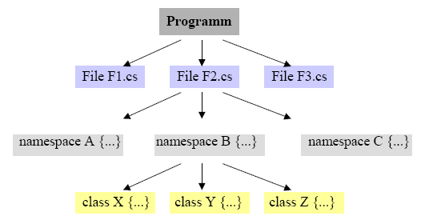
Cấu trúc chương trình C#
Nếu ko có namespace ⇒ namespace mặc định ko tên
Namespace có thể chứa: struct, interface, delegate, enum
Trường hợp đơn giản nhất: 1 lớp, 1 file cs và namespace mặc định

Slide 11
Cấu trúc chương trình C#
using <namespace sử dụng>
… namespace <Tên Namespace> { [Khóa truy xuất] class <Tên lớp> {
public static void Main() { …
}
// thành viên khác …
}
// lớp khác …
}
*.cs

Slide 12
Một số thành phần cơ bản của ứng dụng code C#
Lệnh, khối lệnh (statement) C#
Các khối lệnh C# cho biết nó cần thực hiện một tác vụ nào đó. Nó có thể là một dòng code kết thúc với dấu ; hoặc nhiều dòng code gộp thành khối nằm trong dấu {}
int a; // câu lệnh
{
// bên trong khối lệnh
}

Slide 13
Một số thành phần cơ bản của ứng dụng code C#
Phương thức Main
Một ứng dụng C# Console phải có một phương thức Main, phương thức này là điểm mồi bắt đầu và kết thúc ứng dụng. Đây là phương thức tính static nằm trong một lớp (class ví dụ trên là lớp có tên Program).
Giải thích nhanh các thành phần cho hàm Main ở trên (chi tiết ở các phần sau)
static cho biết hàm tên Main không thuộc về đối tượng nào cả (nó thuộc về lớp)
void cho biết hàm Main không trả về giá trị (ngoài ra bạn có thể khai bao nếu cần hàm trả về giá trị như int là số nguyên)
Main tên hàm, đặt tên là Main vì nó là điểm khởi đầu của chương trình
args là tham số truyền vào hàm Main, nó là một mảng các chuỗi (string[]), tham số này truyền vào khi ở dòng lệnh

Slide 14
Một số thành phần cơ bản của ứng dụng code C#
Lớp - Class
Chi tiết về lớp nói ở các phần về hướng đối tượng, C# là ngôn ngữ thuần hướng đối tượng, ta cần xây dựng ra các lớp đề từ đó tạo ra các đối tượng của chương trình, để khai báo một một lớp ta dùng từ khóa class, như trên tạo ra một lớp là Program, trong lớp này có hàm Main (chú ý chỉ được phép có một hàm Main từ tất cả các lớp)

Slide 15
Một số thành phần cơ bản của ứng dụng code C#
Namespace
Namespace là cách tổ chức code, tránh sung đột về tên lớp, dễ quản lý. Ta có thể tạo ra một namespace bằng từ khóa namespace, trong namespace có thể khai báo các lớp thuộc namespace đó. Ví dụ trên, namespace tạo ra là có tên CS001_HelloWorld, trong nó có lớp Program
Sử dụng từ khóa using ở đầu file code, để cho biết sẽ sử dụng các lớp thuộc một namespace nào đó. Ở ví dụ trên using System; cho biết sẽ sử dụng các lớp thuộc System (ví dụ lớp Console)
Console.WriteLine("Xin chào C# NET CORE!");
Gọi phương thức WriteLine của lớp Console, lớp này thuộc System, có chức năng in dữ liệu ra terminal

Slide 16
2.2 Chú thích, Biến, hằng số, kiểu dữ liệu và nhập xuất dữ liệu C# .NET Core

Slide 17
a. Chú thích
Chú thích (Ghi chú - comment) trong C# là các dòng chữ được ghi chép trực tiếp vào văn bản code, các comment bỏ qua khi chương trình chạy (thông dịch)
Ghi chú một dòng
Là dòng ghi chú chỉ viết trên một dòng, nội dung ghi chú bắt đầu từ ký hiệu // cho đến hết dòng. Ví dụ: // dòng chú thích
Ghi chú trên nhiều dòng
/*Đoạn chú thích */

Slide 18
b. Biến trong C#
Biến dùng để lưu các giá trị dữ liệu vào bộ nhớ, giá trị lưu trữ vào đó có thể đọc và thay đổi bởi chương trình C# khi nó chạy. Để dùng biến, trước tiên phải đặt một cái tên cho biến và chỉ ra biến đó sẽ lưu loại dữ liệu nào (số nguyên - int, số thực double, chuỗi - string ...), việc này gọi là khai báo biến
Khi đặt tên biến C# cần lưu ý: tên biến có thể chứa chữ, số và ký tự _ nhưng ký tự đầu tiên của tên biến không được dùng số, tên biến trong C# có phân biệt chữ hoa chữ thường. Hãy đặt tên biến sao cho nó ngắn gọn nhưng gọi nhớ đến thông tin dữ liệu biến đó lưu trữ. Ví dụ như studentName, studentAge ... sẽ hay hơn abc, xyz ... Ngoài ra cũng không đặt tên biến trùng với những từ khóa dành riêng cho câu lệnh C#

Slide 19
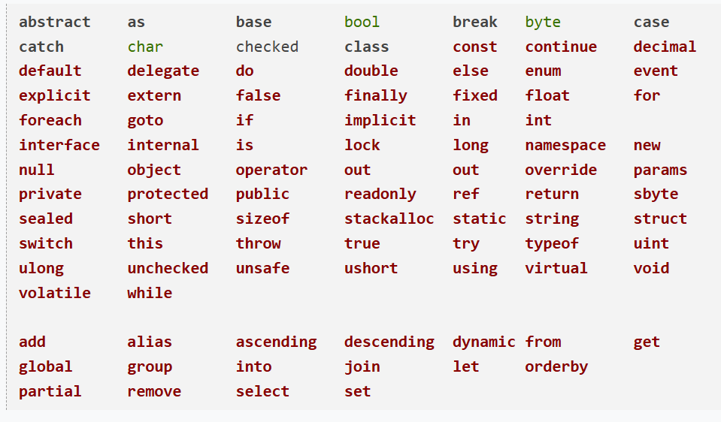
Các từ khóa trong C#

Slide 20
Khai báo biến
Cú pháp:
Kiểu_Dữ_Liệu Tên_Biến;
Ví dụ:
string studentName;
Gán giá trị cho biến:
// Khai báo biến và gán ngay giá trị lưu vào biến
string address = "Hà Nội, Việt Nam";
// Khai báo biến, sau đó trước khi sử dụng gán giá trị cho biến
int studentAge;
studentAge = 22;

Slide 21
Khai báo biến kiểu ngầm định với var
Mặc định C# khi khai báo biến cần phải chỉ rõ một cách tường minh kiểu dữ liệu (int, float ...) của biến, ở ở các ví dụ trên. Để linh hoạt, C# còn có một cơ chế khai báo biến với từ khóa var, mà không cần chỉ rõ ngay kiểu dữ liệu của biến mà kiểu của biến được xác định theo kiểu biểu thức gán vào biến ngay sau đó. (cũng có nghĩa là phải khởi tạo ngay).
Ví dụ:
var bien1 = 3.14; // biến sẽ có kiểu double
var bien2 = 3; // biến sẽ có kiểu int
var bien3 = "Biến khai báo với var phải khởi tạo ngay"; // string
var bien4 = (5 < 4); // bool

Slide 22
c. Kiểu dữ liệu C# định nghĩa sẵn
int kiểu số nguyên (có dấu, dùng 32 bit biểu diễn, từ -2,147,483,648 đến 2,147,483,647)
sbyte kiểu số nguyên (có dấu, dùng 8 bit biểu diễn, từ -128 đến 127)
byte kiểu số nguyên (không dấu, dùng 8 bit biểu diễn, từ 0 đến 255)
short kiểu số nguyên (có dấu, dùng 16 bit biểu diễn, từ -32,768 đến 32,767)
ushort kiểu số nguyên (không dấu, dùng 16 bit biểu diễn, từ 0 đến 65,535)
long kiểu số nguyên (có dấu, dùng 64 bit biểu diễn, từ -9,223,372,036,854,775,808 đến 9,223,372,036,854,775,807)
ulong kiểu số nguyên (không dấu, dùng 64 bit biểu diễn, từ 0 đến 18,446,744,073,709,551,615)
float số thực chấm động (dùng 32 bit biểu diễn phù hợp số có bảy chữ số, độ chính xác số dấu chấm động 1.5 × 10−45 đến 3.4 × 1038)
double số thực chấm động (dùng 64 bit biểu diễn)
decimal số thực chấm động (dùng 128 bit biểu diễn)
char một ký tự (dùng 16 bit biểu diễn ký tự Unicode)
bool kiểu logic (chỉ nhận giá trị false hoặc true)
string chuỗi (xâu) ký tự (tập hợp các ký tự theo thứ tự - một văn bản text)
object đối tượng, biểu diễn các đối tượng C#, nó là kiểu cơ sở - mọi đối tượng C# đều kế thừa từ kiểu này.

Slide 23
d. Xuất dữ liệu ra màn hình Console
Thư viện lớp C# cung cấp sẵn một lớp tên là Console (System.Console) trong đó có chữa một số phương thức tĩnh để nhập / xuất dữ liệu với màn hình dòng lệnh Terminal
Console.Write(value) - in value ra màn hình, nhưng không xuống dòng mới - value có thể là một số, chữ, chuỗi ...
Console.WriteLine(value) - in value ra màn hình, sau đó xuống dòng

Slide 24
d. Xuất dữ liệu ra màn hình Console
Ví dụ:
Console.WriteLine(); //Xuống dòng
Console.WriteLine(); //Xuống dòng
Console.WriteLine("XIN CHÀO - CHƯƠNG TRÌNH NHẬP XUẤT DỮ LIỆU"); //In dòng chữ
Console.Write("Giá trị biến so_pi là : "); //In dòng chữ
Console.WriteLine(so_pi); //In giá trị biến
Console.WriteLine(); //Xuống dòng

Slide 25
d. Xuất dữ liệu ra màn hình Console
Dùng format string để tạo ra chuỗi in ra nhằm giảm thiểu dòng code:
int a = 123;
double b = 567.123;
Console.WriteLine("Biến a = {0}, biến b = {1}", a, b);
//Xuất ra: Biến a = 123, biến b = 567.123
Chèn cả một biểu thức vào vị trí ấn định trong chuỗi, nếu trước ký hiệu chuỗi điền ký tự $
int a = 123;
double b = 567.123;
Console.WriteLine($"Biến a = {a}, biến b = {b} - tích là {a * b}");
//Xuất ra: Biến a = 123, biến b = 567.123 - tích là 69756.129

Slide 26
e. Nhập dữ liệu trong C#
Nhập dữ liệu từ bàn phím trong ứng dụng console sử dụng một trong 2 phương thức bên dưới
Console.Read(): Nhập một ký tự đơn từ bàn phím, hàm trả về mã ASCII của ký tự
Console.ReadLine(): Nhập nhiều ký tự

Slide 27
e. Nhập dữ liệu trong C#
string userLogin;
Console.Write("Nhập username : ");
userLogin = Console.ReadLine();
Console.WriteLine($"Tên nhập vào là: {userLogin}");
- hàm Console.ReadLine() cho phép nhập dữ liệu cho đến khi nhấn Enter, hàm trả về chuỗi mà người dùng nhập vào

Slide 28
Chuyển kiểu dữ liệu
Mặc định hàm Console.ReadLine() trả về string nếu muốn chuỗi đó nhập xong chuyển thành các kiểu dữ liệu khác như int, float ... thì cần các hàm chuyển kiểu, một số hàm đó là:
Convert.ToInt32(value) chuyển value thành kiểu int
Convert.ToDouble(value) chuyển value thành kiểu double
Convert.ToBoolean(value) chuyển value thành kiểu bool
Console.Write("Nhập một số thức : ");
// Nhập chuỗi - chuyển ngay chuỗi đó thành số thực
double dinput = Convert.ToDouble(Console.ReadLine());
Console.WriteLine($"Số đã nhập là: {dinput}");

Slide 29
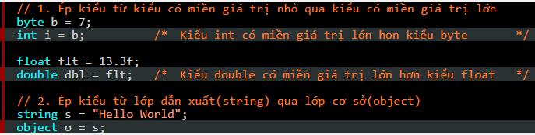
Chuyển đổi kiểu dữ liệu
Chuyển đổi kiểu ngầm định (implicit)
Việc chuyển đổi được thực hiện bởi trình biên dịch theo một phương thức an toàn kiểu (type-safe)
Từ miền giá trị nhỏ sang miền giá trị lớn
Từ lớp dẫn xuất sang lớp cơ sở

Slide 30
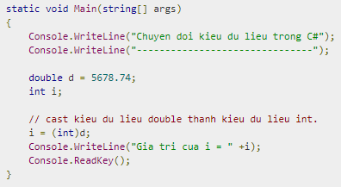
Chuyển đổi kiểu dữ liệu
Chuyển đổi kiểu tường minh (explicit)
Được thực hiện một cách rõ ràng bởi người dùng bằng việc sử dụng các hàm được định nghĩa trước. Các chuyển đổi kiểu tường minh cần một toán tử cast.
Cú pháp: (<kiểu dữ liệu>) <biến cần ép kiểu>:

Slide 31

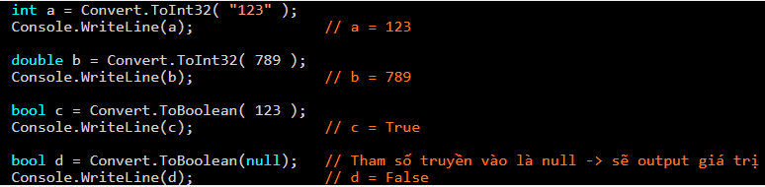
Chuyển đổi kiểu dữ liệu
Chuyển đổi kiểu tường minh (explicit)
Sử dụng phương thức Parse()
Sử dụng lớp hỗ trợ Convert

Slide 32
f. Hằng số trong C#
Hằng số lưu trữ các giá trị mà không thay đổi được nữa, dùng từ khóa const để khai báo hằng số (như khai báo, khởi tạo biến nhưng phía trước có từ khóa const)
const string MON = "THỨ HAI";
Console.WriteLine(MON);

Slide 33
2.3 Các toán tử

Slide 34
Toán Tử toán học:
Toán tử | Ý nghĩa | Ví dụ
+ | Phép cộng | a + b
- | Phép trừ | a - b
* | Phép nhân | a * b
/ | Phép chia | a / b lưu ý nếu a, b là số nguyên thì / là phép chia lấy phần nguyên
% | Phép chia lấy dư (modules) | a % b
Nếu số chia và số bị chia thì phép toán / sẽ lấy phần nguyên. Nếu muốn lấy giá trị thực chính xác, cần chuyển số chia, hoặc bị chia thành số thực.
int a = 10;
int b = 3;
Console.WriteLine(a / b); // In ra 3
// Chuyển số chia thành số thực
Console.WriteLine(a / (float)b); // In ra 3.333333

Slide 35
Thứ tự ưu tiên của các toán tử trong biểu thức
Độ ưu tiên từ cao xuống thấp là: 1 trong ngoặc (), 2 số mũ - căn, 3 nhân hoặc chia * /, 4 cộng hoặc trừ + -
Khi độ ưu tiên ngang nhau, sẽ tính từ trái qua phải
Console.WriteLine(5 + 3 * 2); // 11
Console.WriteLine(6 / 2 + 3 * 2); // 9
Console.WriteLine(6 / (2 + 3) * 2); // 2

Slide 36
Toán tử gán trong C#
Toán tử | Diễn tả | Ví dụ
= | Toán tử gán: Gán biểu thức bên phải của = vào biến bên trái | int x = 10 + 12; // x bằng 22
+= | Toán tử công thêm: Công thêm vào biến bên trái += giá trị bên phải | int x = 10; x += 2; // x bằng 12
-= | Toán tử trừ bớt: Bớt đi giá trị biến bên trái của -= một lượng bằng biểu thức bên phải | int c = 10; c -= 3; // c = 7
*= | Toán tử nhân với: a *= b tương đương a = a * b; | int x = 2; x *= 3; //x = 6
/= | Toán tử chia cho: a / b tương đương a = a / b | int a = 6; a /= 2; // a = 3
%= | Toán tử gán module: a %=b tương đương a = a % b; | int a = 10; a %= 3; // a = 1

Slide 37
Toán tử tăng ++ và giảm --
Toán tử ++ thêm vào biến 1 đơn vị, còn -- bớt đi một đơn vị, toán tử này có thể viết bên trái hoặc bên phải biến.
int a = 10;
a++; // a là 11 (thêm 1)
++a; // a là 12 (thêm 1)
a--; // a là 11 (bớt 1)
--a; // a là 10 (bớt 1)
Nếu biến độc lập, thì việc viết ++ hoặc -- bên trái hay bên phải không có khác biệt. Tuy nhiên trong biểu thức thì có sự khác biệt.
Nếu viết trước ++x thì toán tử ++ thi hành trước rồi mới áp dụng vào biểu thức, nếu viết sau dạng x++ thì biểu thức thi hành xong mới đến ++ (tương tự với --)
Ví dụ ++ thi hành sau do viết sau biến
int a = 5;
int b = 2 * a++; // b = 10; a = 6
Ví dụ ++ sẽ thi hành trước
int a = 5;
int b = 2 * ++a; // b = 12; a = 6

Slide 38
Các toán tử so sánh trong C#
Các toán tử so sánh thực hiện phép toán trên hai số hạng và trả về kết quả kiểu bool với giá trị true hoặc false.
Ví dụ có hai biến int a = 5; và int b = 6; thì:
Toán tử | Ý nghĩa | Ví dụ
== | So sánh bằng | bool c = (a == b); // false
> | So sánh lớn hơn | bool c = (a > b); // false
>= | So sánh lớn hơn hoặc bằng | bool c = (a >= b); // false
< | So sánh nhỏ hơn | bool c = (a < b); // true
<= | So sánh nhỏ hơn hoặc bằng | bool c = (a <= b); // true
!= | So sánh khác | bool c = (a != b); // true

Slide 39
Các toán tử logic
Các toán tử logic thực hiện trên các số hạng kiểu bool và trả về kết quả bool là true hoặc false
Ví dụ nếu bool a = false; và bool a = true; thì
Toán tử | Ý nghĩa | Ví dụ
&& | trả về true nếu cả hai số hạng đều true, còn lại trả về false | bool c = (a && b); // false
|| | trả về true nếu 1 trong hai số hạng là true, còn lại trả về false | bool c = (a || b); // true
! | giá trị trả về true nếu số hạng là false và ngược lại. | bool c = !a; // true

Slide 40
2.4 Câu lệnh rẽ nhánh if, switch

Slide 41
Câu lệnh if
Cú pháp (dạng đơn giản):
if (điều_kiện)
câu_lệnh; //Câu lệnh thi hành nếu điều_kiện là đúng
Hoặc thi hành cả khối lệnh
if (điều_kiện)
{
các_câu_lệnh; //Câu lệnh thi hành nếu điều_kiện là đúng
}
Dạng đầy đủ:
if (điều_kiện)
{
các_câu_lệnh; //Câu lệnh thi hành nếu điều_kiện là đúng
}
else
{
các_câu_lệnh; //Câu lệnh thi hành nếu điều_kiện là sai
}

Slide 42
Ví dụ 1: Câu lệnh if
int number = 1990;
if ((number % 2) == 0)
Console.WriteLine($"{number} là số chẵn");
// In ra: 1990 là số chẵn
int a = 5;
int b = 10;
if (a >= b)
{
Console.WriteLine("Số a lớn hơn hoặc bằng số b");
}
else
{
Console.WriteLine("Số a nhỏ hơn số b");
}
//In ra: Số a nhỏ hơn số b

Slide 43
Ví dụ 2: Câu lệnh if
Sau else bạn có thể bắt đầu ngay một lệnh if khác để tạo ra cấu trúc if else, kiểm tra nhiều trường hợp
int a = 10;
int b = 10;
if (a > b)
{
Console.WriteLine("Số a lớn hơn hoặc bằng số b");
}
else if (a < b)
{
Console.WriteLine("Số a nhỏ hơn số b");
}
else
{
Console.WriteLine("Hai số a, b bằng nhau");
}

Slide 44
Câu lệnh ba thành phần với toán tử ? :
Khi viết: rs = expr1 ? expr2 : expr3; Thì câu lệnh đó tương tương với if (expr1) rs = expr2; else rs = expr3; Có nghĩa nếu biểu thức expr1 là true thì lấy giá trị của expr2 và false thì lấy expr3 int age = 18; var mgs = (age >= 18) ? "Đủ điều kiện" : "Không đủ điều kiện"; Console.WriteLine(mgs); //In ra: Đủ điều kiện Ví dụ tìm số lớn nhất trong các số a, b, c var a = 2; var b = 3.5; var c = 2; var max = a >= b ? a >= c ? a : c : b >=c ? b : c; // Viết tường minh hơn // max = (a >= b) ? (a >= c ? a : c) : (b >=c ? b : c); Console.WriteLine(max);

Slide 45
Câu lệnh rẽ nhánh switch
Câu lệnh switch ... case áp dụng cho cấu trúc rẽ nhiều nhánh, nó thay thế cho nhiều cầu lệnh else if switch (expr) { case expr1: //Các lệnh thi hành nếu expr == expr1 break; case expr2: //Các lệnh thi hành nếu expr == expr2 break; // ... default: //.. break; }

Slide 46
Ví dụ: Câu lệnh rẽ nhánh switch
int number = 1;
switch (number)
{
case 1:
Console.WriteLine("number có giá trị một");
break;
case 2:
Console.WriteLine("number có giá trị hai");
break;
default:
Console.WriteLine("number khác một và hai");
break;
}
//In ra : number có giá trị hai

Slide 47
Ví dụ: Câu lệnh rẽ nhánh switch
Lệnh trên nếu sử dụng else if thì có dạng
int number = 2;
if (number == 1)
{
Console.WriteLine("number có giá trị một");
}
else if (number == 2)
{
Console.WriteLine("number có giá trị hai");
}

Slide 48
2.5 Vòng lặp trong trong C# và câu lệnh break continue goto

Slide 49
Vòng lặp for c#
for ( khởi_tạo; điều_kiện; cập_nhật )
{
//Các câu lệnh trong khối
}
Câu lệnh này sẽ hoạt động như sau.
1 Đầu tiên nó thi hành câu lệnh tại khởi_tạo, thường chỗ này ta khởi tạo bộ đếm vòng lặp như int i = 1; j = 10;
2 Kiểm tra biểu thức logic điều_kiện, nếu true thì bắt đầu thi hành khối lệnh { ... } sau đó sang 3 , nếu false thì thoát lặp
3 Thi hành biểu thức cập_nhật, chỗ này ta thường dùng để tăng - giảm bộ đếm như i++;, thi hành xong thì quay lại 2

Slide 50
Ví dụ Vòng lặp for c#
for (int i = 8;i <=10;i++){
Console.WriteLine("Số i = " + i);
}
// Số i = 8
// Số i = 9
// Số i = 10
Trong câu lệnh for bạn có thể không có khởi_tạo, điều_kiện, cập_nhật nhưng dấu ; ngăn cách chúng vẫn phải có, và quy trình các bước của lệnh for ở trên sẽ bỏ qua bước đó mà thực hiện bước tiếp theo luôn.

Slide 51
Ví dụ Vòng lặp for c#
Ví dụ, thiếu khởi_tạo và cập_nhật sẽ bỏ qua bước 1 và 3, ví dụ: In ra các số chẵn từ 10 đến 20
int j = 10;for (;j <=20;){
Console.WriteLine("Số j = " + j);
j += 2;
}
// Số j = 10
// Số j = 12
// Số j = 14
// Số j = 16
// Số j = 18
// Số j = 20

Slide 52
Ví dụ Vòng lặp for c#
Khi viết thiếu các thành phần như trên hết sức lưu ý để đảm bảo khởi tạo và lặp số lần hữu hãn, nếu không dễ dần tới vòng lặp vộ tận, ví dụ đây là vòng lặp vô tận.
for (; ;) {}
Hoặc
for (; ;);

Slide 53
Vòng lặp while c#
Cú pháp như sau
while (điều_kiện)
{ //Lặp nếu điều_kiện bằng true}
Câu lệnh này đầu tiên kiểm tra điều_kiện nếu bằng true thi hành khối lệnh nếu false thoát vòng lặp, thi hành xong lại kiểm tra lại điều_kiện và nếu vẫn bằng true lại thi hành lại khối lệnh ... cứ thế cho đến khi điều_kiện là false

Slide 54
Ví dụ Vòng lặp while
int i = 8;
while (i <= 10){ Console.WriteLine("Số i = " + i);
i++;
}
// Số i = 8// Số i = 9// Số i = 10

Slide 55
Vòng lặp do ... while
Cú pháp:
do
{
//Khối lệnh
}
while (điều_kiện);
Vòng lặp này khác while ở chỗ, nó thi hành khối lệnh trước, sau đó mới kiểm tra điều_kiện, kiểm tra thấy điều_kiện vẫn true thì lặp tiếp.
Vòng lặp do ... while khối lệnh lặp bao giờ cũng được thực hiện ít nhất một lần.

Slide 56
Vòng lặp do ... while
// In ra các số chẵn
int j = 10;
do
{
Console.WriteLine("Số j = " + j);
j += 2;
}
while (j <=20);
// Số j = 10
// Số j = 12
// Số j = 14
// Số j = 16
// Số j = 18
// Số j = 20

Slide 57
Lệnh break và continue trong C#
Hai lệnh break, continue hỗ trợ việc điều hướng các vòng lặp.
Trong vòng lặp, nếu gặp break vòng lặp sẽ thoát ngay lập tức - và chuyển đến các câu lệnh sau vòng lặp.
Trong vòng lặp, nếu gặp continue thì tương đương việc đến cuối khối lệnh của lần lặp đó (bắt đầu thực hiện lần lặp mới ngay).
//In ra các số chia hết cho 3
for (int i = 10; i <= 20; i ++ ){
if (i % 3 != 0) continue; // Chạy ngay vòng lặp tiếp Console.WriteLine("Số i = " + i);
} // Số i = 12// Số i = 15// Số i = 18

Slide 58
Lệnh break và continue trong C#
Ví dụ in ra các số từ 1 đến 10
int i = 0;
while (true)
{
Console.Write(" " + ++i);
if (i == 10) break; // Thoát lặp
}
// 1 2 3 4 5 6 7 8 9 10

Slide 59
2.6 Dữ liệu kiểu mảng

Slide 60
2.6 Dữ liệu kiểu mảng
2.6.1 Mảng một chiều
2.6.2 Mảng nhiều chiều.
2.6.3 Mảng ziczac

Slide 61
2.6.1 Mảng một chiều

Slide 62
Khai báo mảng một chiều
Cú pháp:
Kiểu_Dữ_Liệu[] Tên_Biến_Mảng;
Ví dụ:
int[] bienMang; // khai báo biến mảng kiểu phần tử là int (chưa khởi tạo)

Slide 63
Khởi tạo mảng 1 chiều
Cách 1:
int[] bienMang = new int[5];
string[] studentNames = new string[10];
Cách 2:
// mảng 3 phần tử chuỗi ký tự, mỗi phần tử được gán ngay giá trị chuỗi cụ thể
string[] productNames = new string[3] {"Iphone", "Samsung", "Nokia"};
// mảng 3 phần tử double, mỗi phần tử được gán giá trị luôn
double[] productPrices = new double[3] {100, 200.5, 10.1};

Slide 64
Khởi tạo mảng 1 chiều
Cách 3:
string[] productNames = new string[] {"Iphone", "Samsung", "Nokia"};
double[] productPrices = new double[] {100, 200.5, 10.1};
Cách 4:
string[] productNames = {"Iphone", "Samsung", "Nokia"};
double[] productPrices = {100, 200.5, 10.1};

Slide 65
Truy cập phần tử mảng 1 chiều
Các phần tử mảng được truy cập thông qua ký hiệu biến-mảng[chỉ-số], trong đó chỉ-số là thứ tự của phần tử trong mảng, các phần tử mảng có chỉ số từ 0 trở đi.
int[] myArray = {1,3,5,19};
int a = myArray[2]
// đọc phần tử chỉ số 2 (phần tử thứ 3) của mảng = 5
myArray[3] = 100;
// Gán 100 vào phần tử có chỉ số 3, 19 thay thế bởi 100
chỉ số | [0] | [1] | [2] | [3]
giá trị phần tử | 1 | 3 | 5 | 19

Slide 66
Thuộc tính và phương thức đối tượng mảng
Các biến mảng tạo ra từ lớp cơ sở System.Array
Member | Nội dung
Length | Thuộc tính cho biết số lượng phần tử trong mảng
Rank | Thuộc tính cho biết số chiều mảng
Clone() | Copy (nhân bản) đối tượng mảng
GetValue(index) | Lấy giá trị phần tử trong mảng
Min() | Trả về giá trị nhỏ nhất trong mảng
Max() | Trả về giá trị lớn nhất trong mảng
Sum() | Trả về giá trị tổng cộng các phần tử
Notes:
Chú ý cần nạp thư viện Linq bằng using System.Linq; ở đầu để có phương thức Max(), Min(), Sum()

Slide 67
Một số phương thức tĩnh trong Array áp dụng vào mảng:
Member | Nội dung
Array.BinarySearch(array, value) | Tìm kiếm phần tử trong mảng đã được sắp xếp, trả về chỉ số nếu tìm thấy
CopyTo(array, indexStart) | Sao chép phần tử mảng này sang mảng khác
Array.Clear(array, index, length) | Thiết lập phần tử mảng nhận giá trị mặc định
bool Exists<T> (array, Predicate<T> match); | Kiểm tra có phần tử trong mảng thỏa mãn match
Fill<T> (array, value); | Gán các phần tử của mảng bằng value
T Find<T> (array, Predicate<T> match); | Tìm phần tử mảng
int FindIndex<T> (array, Predicate<T> match); | Tìm phần tử mảng, trả về chỉ số nếu thấy
T[] FindAll<T> (array, Predicate<T> match); | Tìm tất cả phần tử mảng
int IndexOf(array, value) | Tìm chỉ số của phần tử
ForEach(array, Action<T> action) | Thi hành action trên mỗi phần tử
Sort(array) | Sắp xếp

Slide 68
Duyệt qua các phần tử mảng
Cách 1: dùng lệnh for
int[] myArray = {1,3,5,19, 10, 20, 40, 40};
int maxIndex = myArray.Length - 1;
for (int i = 0; i <= maxIndex; i ++) { Console.WriteLine(myArray[i]);}
Cách 2: dùng lệnh foreach
int[] myArray = {1,3,5,19, 10, 20, 40, 40};
foreach (int element in myArray){
Console.WriteLine(element);}

Slide 69
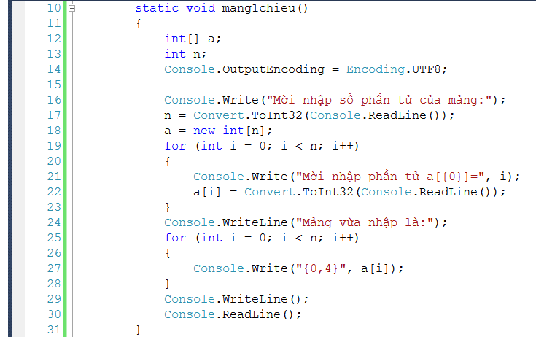
Nhập xuất mảng 1 chiều

Slide 70
2.6.2 Mảng nhiều chiều.

Slide 71
Mảng nhiều chiều (rank)
Cú pháp để khai báo mảng nhiều chiều như sau:
type[, , … ,] varname = new type[size1, size2, …, sizeN];
Ví dụ khai báo mảng số nguyên hai chiều 3x4 (3 hàng 4 cột)
int[,] myvar = new int[3,4];
// khai báo và khởi tạo mảng 2 chiều
int[,] myvar = new int[3,4] {{1,2,3,4}, {0,3,1,3}, {4,2,3,4}};

Slide 72
Mảng nhiều chiều (rank)
int[,] myvar = new int[3,4] {{1,2,3,4}, {0,3,1,3}, {4,2,3,4}};
for (int i = 0; i <= 2; i ++)
// duyệt qua từng hàng
{
for(int j = 0; j <=3; j++)
// duyệt qua từng cột
{
Console.Write(myvar[i,j] + " ");
}
Console.WriteLine();
}

Slide 73
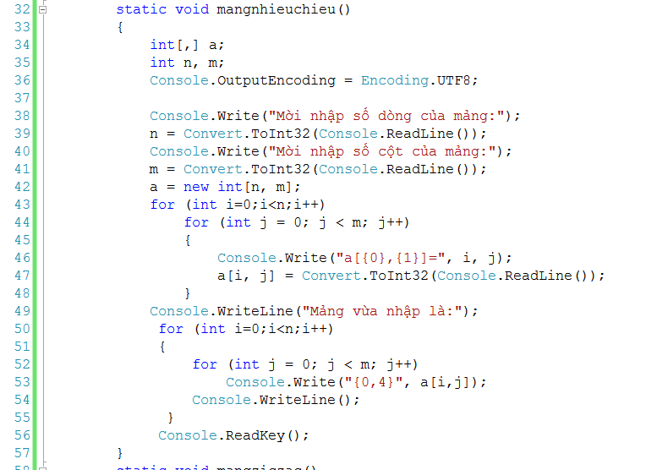
Ví dụ: Mảng nhập xuất mảng hai chiều

Slide 74
2.6.3 Mảng ziczac

Slide 75
Jagged Array
Datatype[ ][ ] array-name
Jagged là mảng mà mỗi phần tử là một mảng có kích thước khác nhau
Những mảng con này phải được khai báo riêng
Khai báo mảng 3 dòng, mỗi dòng là một mảng 1 chiều
int[][] a = new int[3][]; a[0] = new int[4]; a[1] = new int[3]; a[2] = new int[1];
Khai báo số dòng, hàng
Khai báo số cột riêng cho
từng dòng

Slide 76
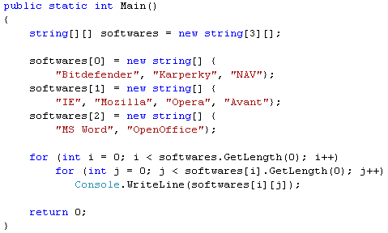

Slide 77
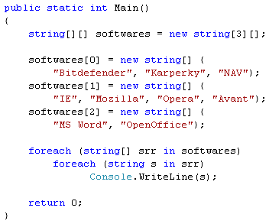

Slide 78
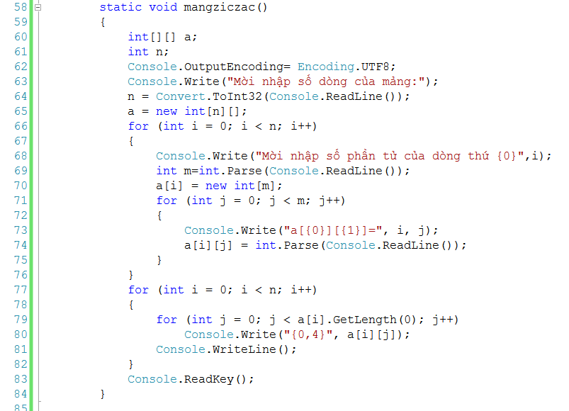
Ví dụ mảng ziczac

Slide 79
2.7 Struct và Enum

Slide 80
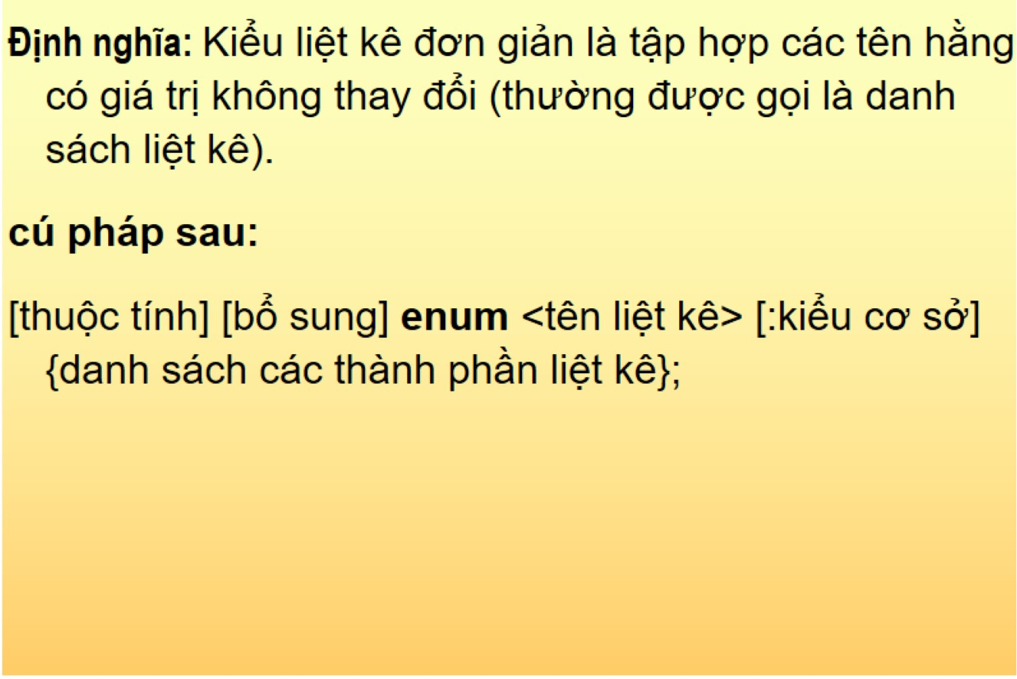
Kiểu Liệt kê

Slide 81
public enum mua
{
Xuan=0, Ha=1, Thu=2, Dong=3
}
class Program
{
static void Main(string[] args)
{
mua a=mua.Ha;
if (a==mua.Xuan)
Console.WriteLine(" a la mua xuan");
else
Console.WriteLine(" a ko la mua xuan");
Console.ReadKey();
}
}

Slide 82
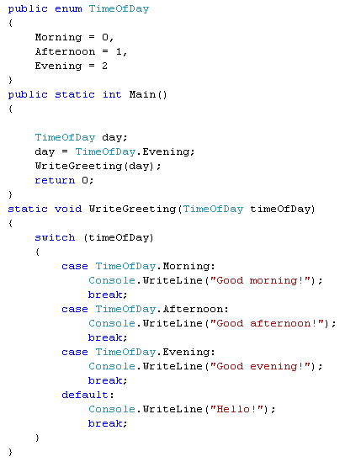
Enumeration

Slide 83
Enumeration

Slide 84
Cấu trúc (struct) trong C#
Cú pháp: struct <tên_cấu_trúc>
{
public <kiểu_dữ_liệu> <tên_biến_thành_phần1>
public <kiểu_dữ_liệu> <tên_biến_thành_phần2>
…….
public <kiểu_dữ_liệu> <tên_biến_thành_phầnm>
}

Slide 85
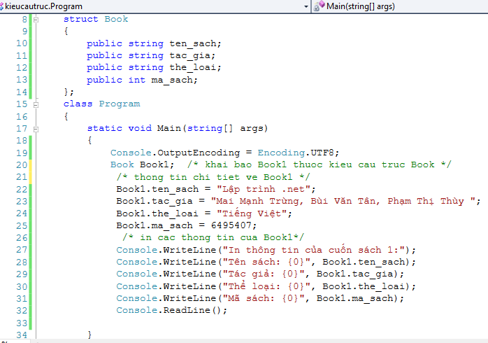

Slide 86
2.8 Xử lý ngoại lệ

Slide 87
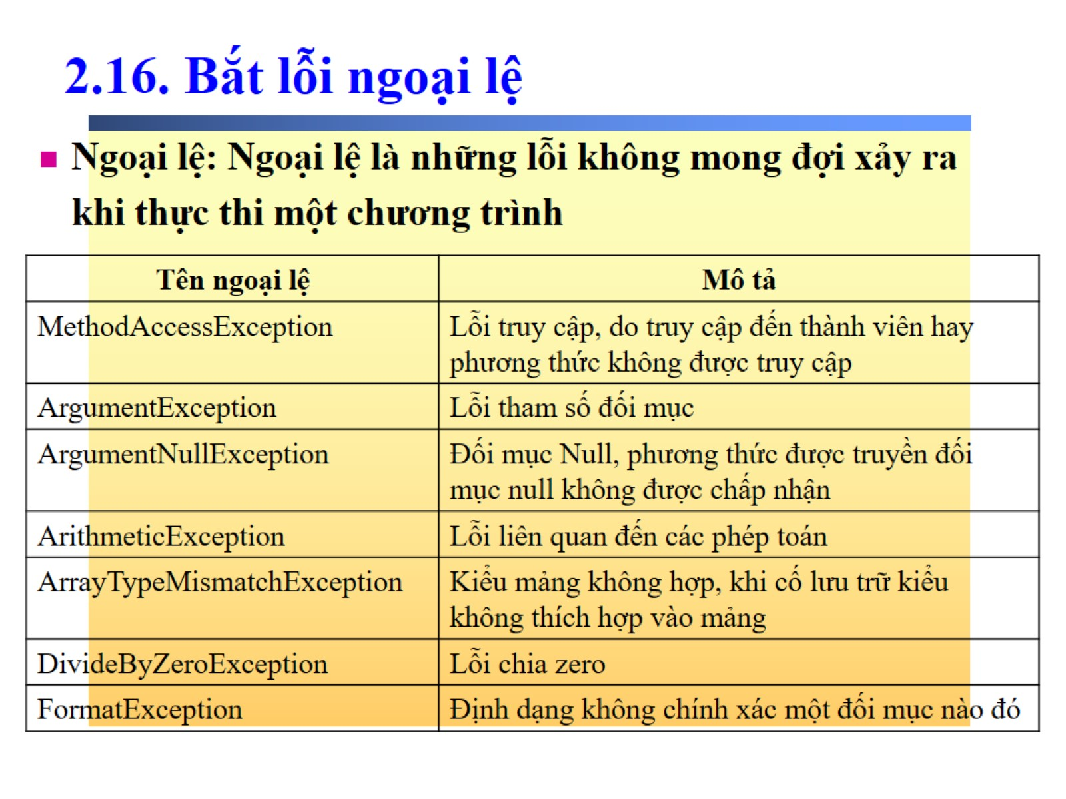

Slide 88
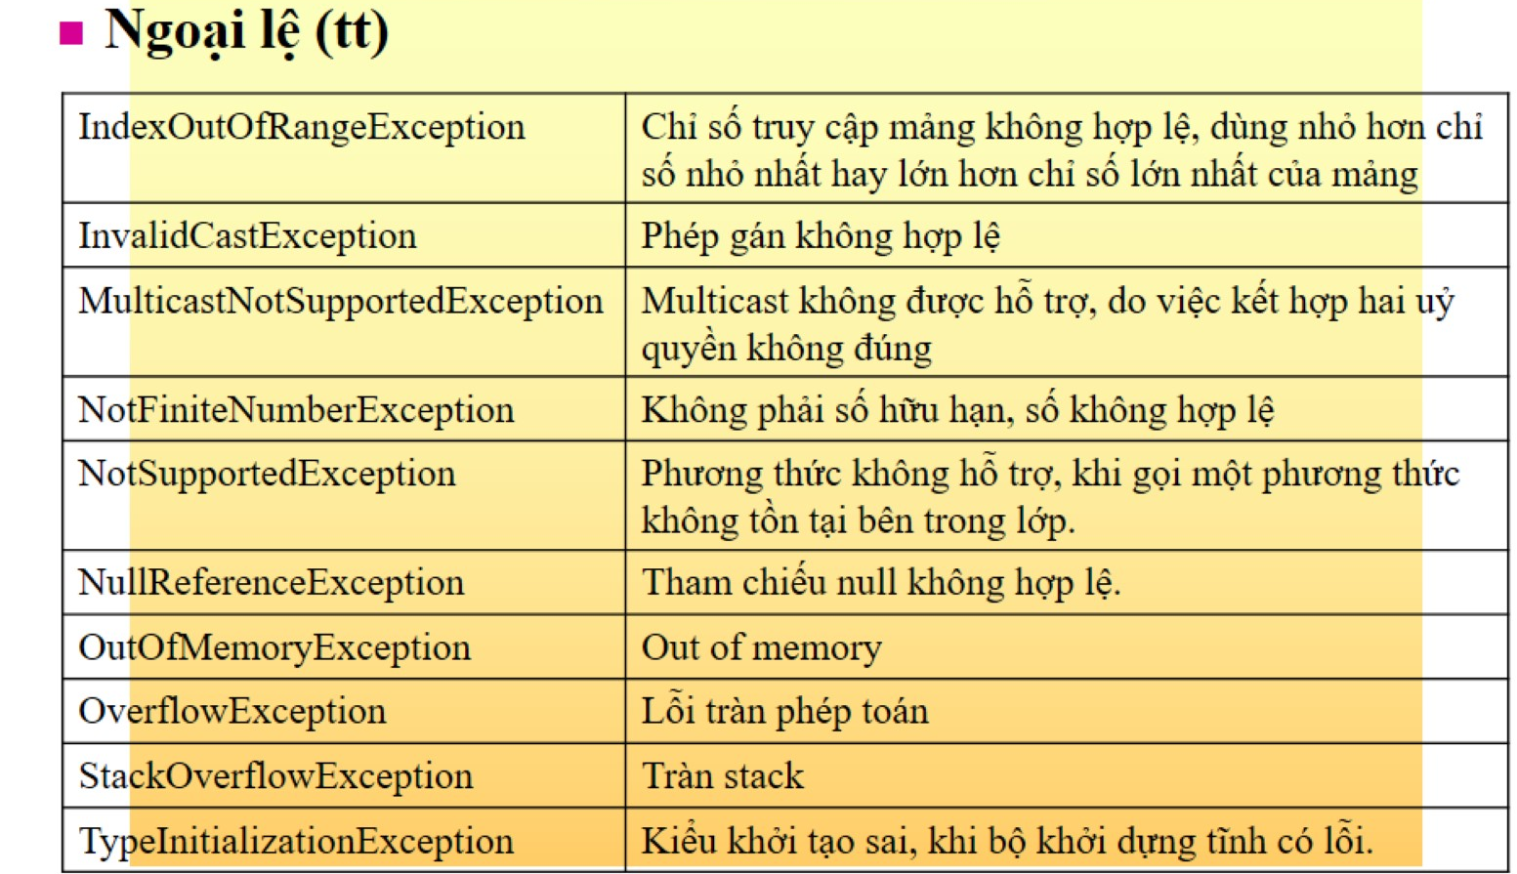

Slide 89
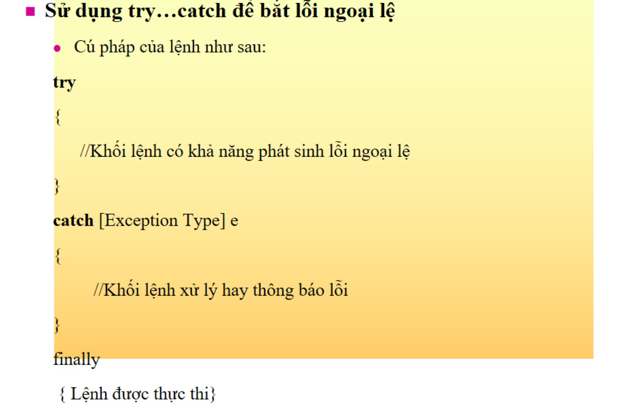

Slide 90
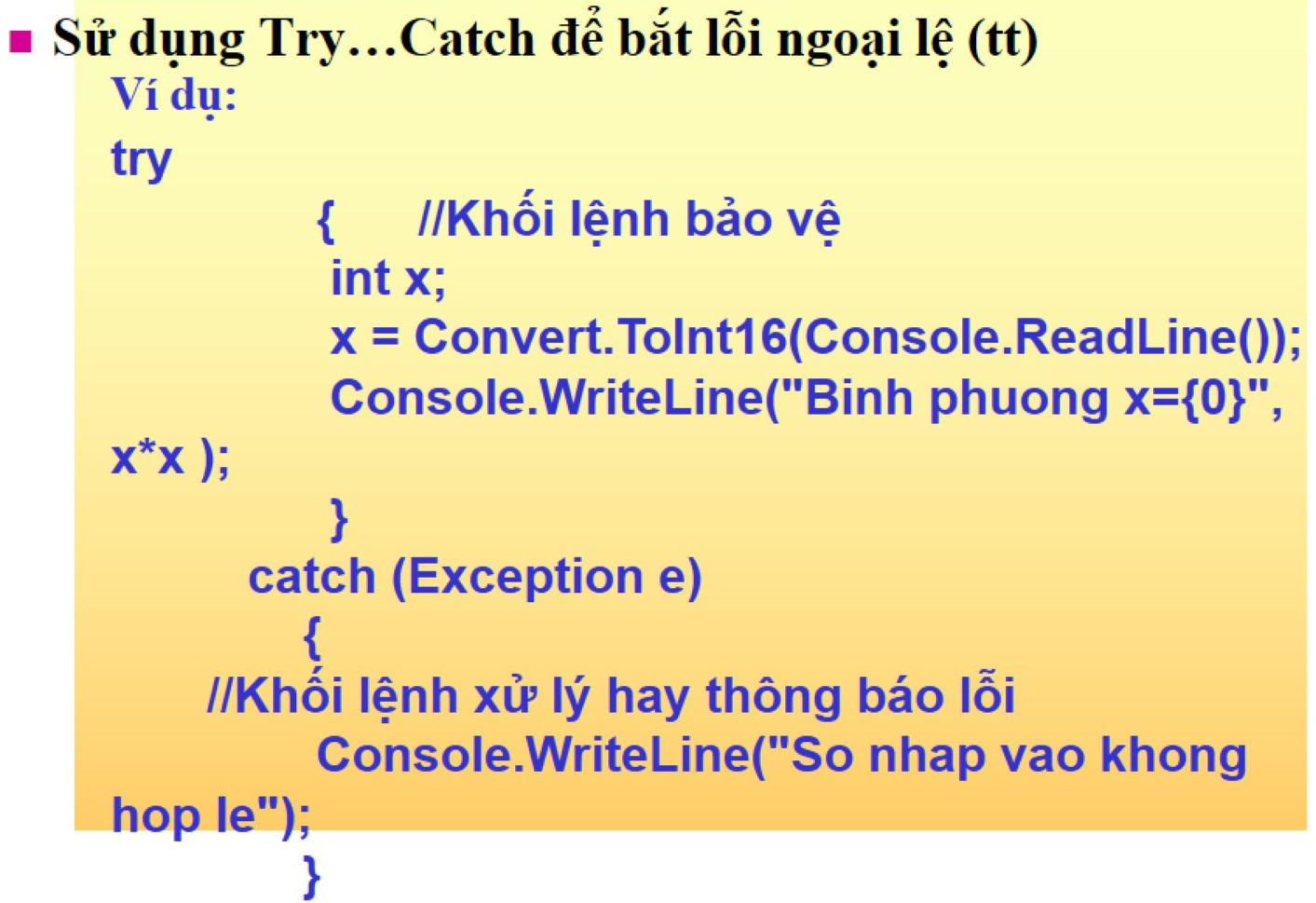

Slide 91
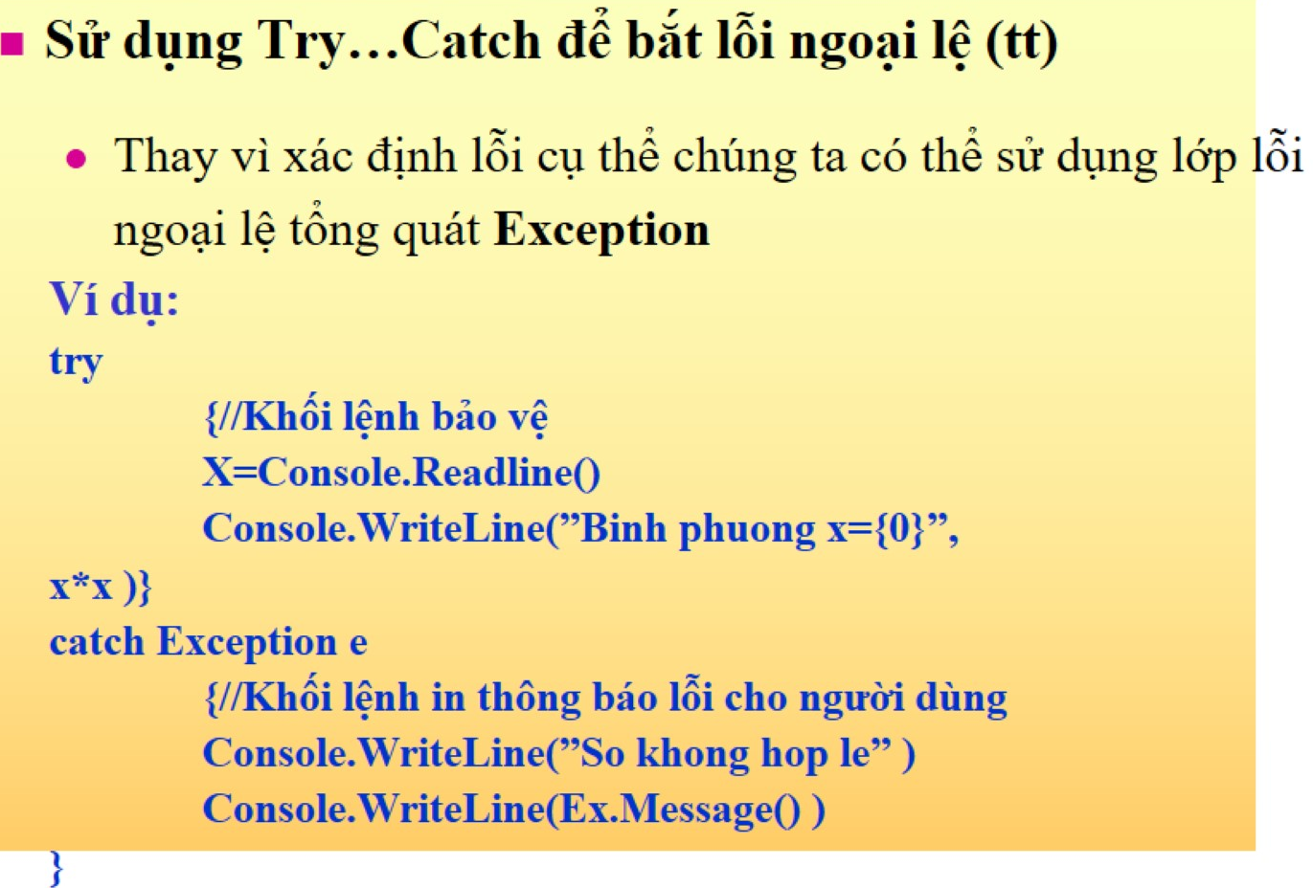

Slide 92
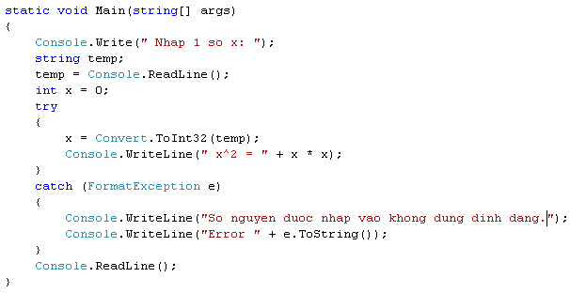
Ví dụ: Trình bày việc tính bình phương của một số nguyên được nhập từ bàn phím. Nếu dữ liệu nhập vào không phải số nguyên thì chương trình sẽ báo lỗi.

